Slide 1
Rosbank ML Competition
Никита Андреянов

Slide 2


Инструменты
В ходе выполнения задач, были использованы следующие инструменты:
Python 3.6
BI QLIK Sense
Notes:
В ходе решения задач, была использована связка инструментов: Python 3.6 и BI Qlik Sense. Qlik Sense здорово помог в обработке данных, а с помощью Python выполнялась вся основная работа.

Slide 3
Feature Engineering/Selection
Cl_id (label encoded)
Парсинг TRDATETIME (dd-mm, dd-ww, len_days, days_in_use, etc.)
Sum/count trx_category (sum_POS, sum_IN, sum_OUT, sum_CAT, count()…)
Ostatok/abs(ostatok)
MCC features (sum_by_MCC, mode_MCC, count_unique_MCC)
Multi_currency (rub/rub+multi/only_multi)
Через API выгружены котировки валют, посчитаны корректные суммы
Обогащение данных именами MCC и корректными котировками
Общее количество полезных фичей ~35
Аггрегация (min, max, mode, etc.) по различным фичам не использовалась
Channel_type не использовалось
Notes:
Одной из важнейших фичей оказалась Cl_id. ID уникального клиента было закодировано некоторым числом и в таком виде мы его и оставили
TRDATETIME довольно информативное поле, из которого получилось достать немало полезных фичей связанных с временем и датой, таких как: день месяца, день недели, кол-во дней в течении которых клиент пользовался продуктом, кол-во месяцев и так далее
Было использовано поле trx_category. В соответствии с описанием, мы разделили категории транзакций на 4 группы, POS/IN/OUT/CAT и посчитали для них соответствующие суммы и количества, сгруппированные по cl_id
Был посчитан остаток на карте для клиента, как разность между IN операциями и OUT+POS. Так же были попытки взять это значение по модулю, так как было очень много отрицательных значений, видимо потому что были предоставлены не все транзакции. Идея была в том, что чем ближе к 0 это значение, тем вероятнее всего клиент покинет банк, так как обычно люди, которые заканчивают пользоваться картой снимают с нее все деньги. В итоге это фича дала неплохой показатель feature importance.
Для поля MCC были сгенерированы такие фичи, как как суммы по уникальным МСС, их кол-во, mode_MCC – наиболее часто встречающееся МСС для каждого клиента.
Фича multi_currency – демонстрирует какими валютами пользовался клиент – только рублем, рублем+мультивалютой или только зарубежной валютой.
Для корректной генерации фич, данные были обогащены из внешних источников. Это выгрузка наименований кодов MCC и дальнейшая их группировка, и выгрузка котировок валют посредством API. Вначале каждому полю amount мы сопоставляли соответствующие коэф валюты на сегодняшний день. Затем посредством нескольких API были выгружены котировки за 3 года, которые мапились полю amount в соответствии с датой. На практике это дало улучшение в 0.001 ☺
В итоге общее кол-во фичей не превышало 35. Не использовались всевозможные агрегации по большинству фичей, такие какие минимумы, максимумы, медианы, средние и тд. Так как на практике это вносило некоторые шумы.
Так же не использовалась фича channel_type. На начальном этапе она казалась чуть ли не самой важной, но с понимаем того что в принципе информация по channel_type содержится в cl_id, было принято решение не включать его в финальный набор.

Slide 4
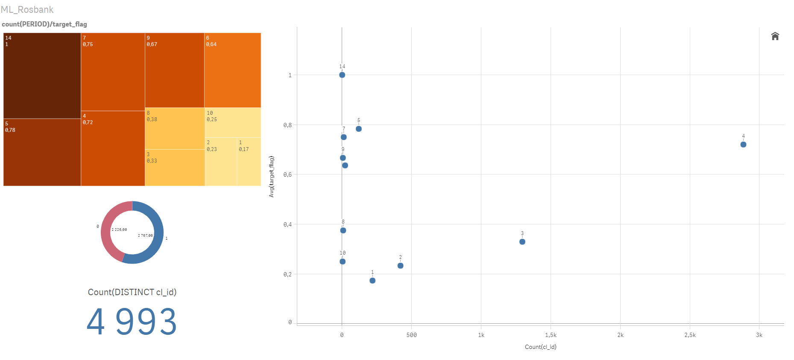
Поиск выбросов и аномалий
Notes:
Для анализа данных, поиска в них выбросов и аномалий, мы использовали Qlik Sense, который предоставляет возможность строить высокоуровневую аналитику, множество графиков, на которых удобным способом можно накладывать фильтры. На слайде представлены для примера два графика, левый из которых отображает зависимость count(PERIOD) и target_flag. На правом графике показано сколько клиентов попадали под конкретный count(PERIOD) и какой имели показатель target_flag. На графике видно, что значения, сосредоточенные у 0, являются выбросами и существенно портят нам трейн выборку. В итоге они были дропнуты, что дало неплохую прибавку к результату. Так же были найдены некоторые другие выбросы, которые тоже были исключены из обучающей выборки.

Slide 5
Моделирование
Сравнение сингл моделей, best score: 0.8491 Public, 4.145 Public
LogReg+RF+xgboost, best score: 0.8701 CV / 0.8512 Public; 4.019 CV / 4.124 Public
Деление трейн выборки на две части, попеременное обучение
Notes:
В начале работы мы пробовали различные сингл модели. Наиболее хорошо себя показали xgboost и логит. регрессия. В итоге мы пришли к модели, в которой использовались три алгоритма – RF, LogReg и xgboost. Вычислялись предикшены через RF и LogReg, а их результаты использовались в качестве фичей в xgboost. Чтобы избежать оверфита на первом уровне я делил трейн выборку на две части и обучал попеременно. Такая модель дала ощутимую прибавку в результате. Цифры представлены на слайде.

Slide 6
XGB tuning and results
Тюнинг гиперпараметров в ручную (без RandomizedSearch/Bayesian optimization)
AUC/RMSLE train и AUC/RMSLE cv близки друг к другу
Max_depth=6, n_estimators=1200, learning_rate=0.018
Best score: 0.8711 CV / 0.8520 Public / 0.8581 Private; 4.002 CV / 4.115 Public / 4.168 Private
Notes:
Тюнинг гиперпараметров. Попытки использовать RandomizedSearch/Bayesian optimization не увенчались успехом, поэтому параметры подбирали вручную. Наиболее значимыми оказались максимальная глубина, число деревьев и learning_rate. Изменение других параметров в нашем случае портило результат. Так же старались сделать так, чтобы результаты на трейне и на валидации были близки друг к другу, чтобы избежать оверфита. В итоге при параметрах, представленных на слайде итоговый результат составил 0.8581 для первой задачи и 4.168 для второй.

Slide 7
Спасибо за внимание. Вопросы?

